Slide 1
Муниципальное автономное дошкольное образовательное учреждение муниципального образования город Краснодар «Центр развития ребенка – детский сад № 198»
XIV ОТКРЫТЫЙ КРАСНОДАРСКИЙ ФЕСТИВАЛЬ
ПЕДАГОГИЧЕСКИХ ИННИЦИАТИВ
«НОВЫЕ ИДЕИ – НОВОЙ ШКОЛЕ»
«ВАРИАТИВНОСТЬ
ОБРАЗОВАТЕЛЬНОГО ПРОЦЕССА С ДЕТЬМИ С ОВЗ
С ВКЛЮЧЕНИЕМ STEM-МАТЕРИАЛА»
Подготовили:
Старикова Татьяна Сергеевна, заместитель заведующего
Кулинич Екатерина Васильевна, старший воспитатель

Slide 2
ПОЗИТИВНЫЙ ОПЫТ
STEM
ОБРАЗОВАТЕЛЬНЫЙ ПРОЦЕСС
ДЕЯТЕЛЬНОСТНЫЙ ПОДХОД
ПЕДАГОГИ
РОДИТЕЛИ
ДЕТИ

Slide 3
КРИТЕРИИ ВЗАИМОДЕЙСТВИЯ
ПЕДАГОГИ | ДЕТИ | РОДИТЕЛИ
Создание мотивационного момента к любой деятельности. | Умение ответить на вопрос «Для чего мне это?» | Стремление поддержать интерес ребенка. Погружение в тему.
Создание условий для самостоятельного планирования деятельности детьми. | Умение осуществить планирование «Как я это буду делать?» | Отклик на информационный запрос ребенка.
Создание условий для реализации детского замысла. | Умение организоваться на решение поставленных задач. «Я делают это сам» | Сопровождение ребенка в процессе реализации деятельности.
Создание условий для результативного завершения деятельности. | Умение презентовать результат своей деятельности. «Что и почему у меня получилось?» | Позитивное принятие любых результатов деятельности ребенка.

Slide 4
ПРИНЦИПЫ ПОСТРОЕНИЯ
ОБРАЗОВАТЕЛЬНОГО ПРОЦЕССА
Ориентация на ребенка (субъектная позиция)
Ориентация на задачу
Ориентация на процесс
Ориентация на результат детской деятельности
Ориентация на познавательную активность

Slide 5
МЕХАНИЗМЫ ПОСТРОЕНИЯ ПРОЦЕССА
«МОДЕЛЬ ТРЁХ ВОПРОСОВ»
ЧТО ЗНАЮ? | ЧТО ХОЧУ УЗНАТЬ? | КАК УЗНАТЬ?
СОДЕРЖАНИЕ ТОГО, ЧТО ДЕТИ УЖЕ ЗНАЮТ… | ПЛАН ИЗУЧЕНИЯ ЛЕКСИЧЕСКОЙ ТЕМЫ…. | ИСТОЧНИКИ НОВЫХ ЗНАКНИЙ…

Slide 6
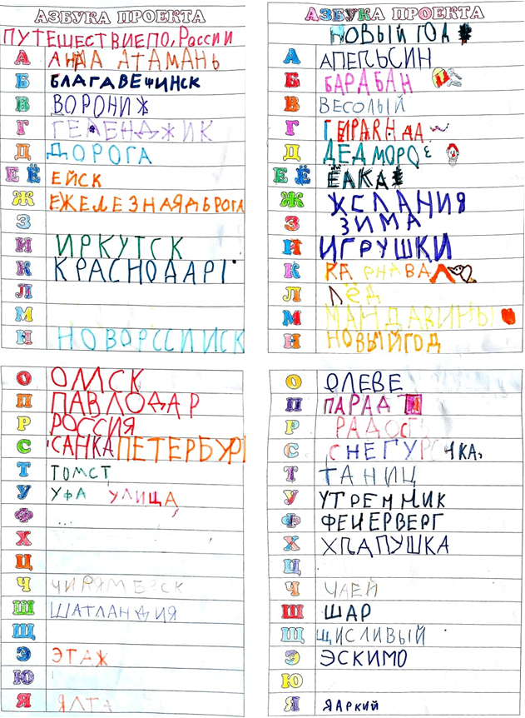
МЕХАНИЗМЫ ПОСТРОЕНИЯ ПРОЦЕССА
«АЗБУКА ПРОЕКТА»
Негласные правила заполнения
Азбуки проекта:
- нет «неправильных» слов,
на одну букву можно записать несколько слов,
азбука может и расшириться,
решать вместе с детьми, где будет находиться Азбука,
азбука может быть заполнена не до конца,
слова могут обозначать предмет (существительное), действие (глагол), признак (прилагательное),
азбука убирается, когда решат дети.

Slide 7
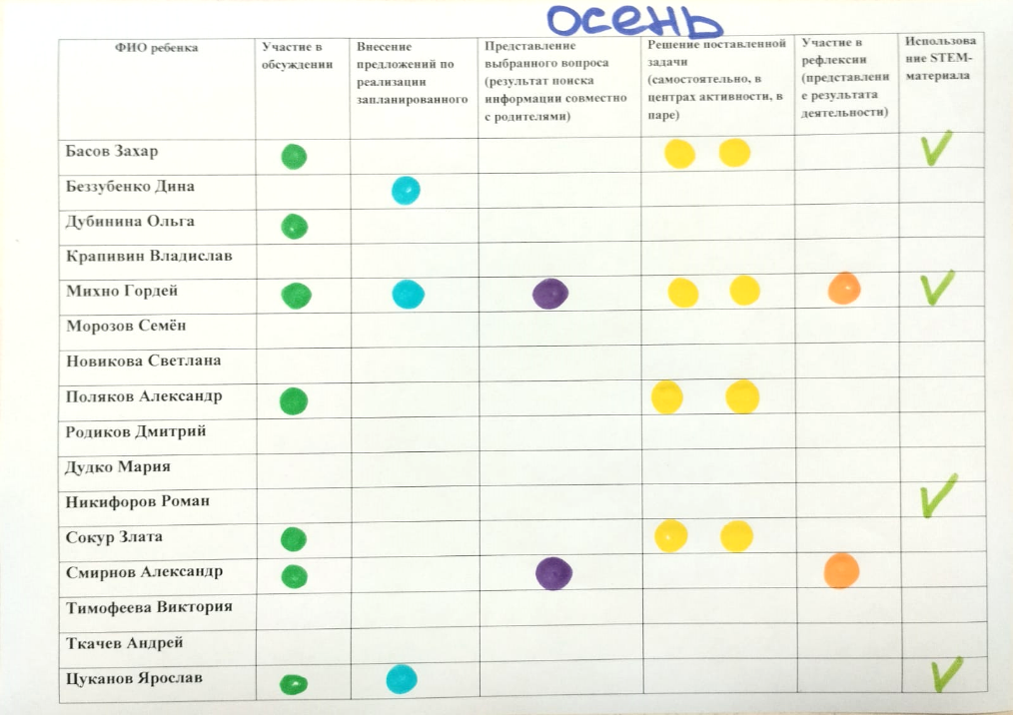
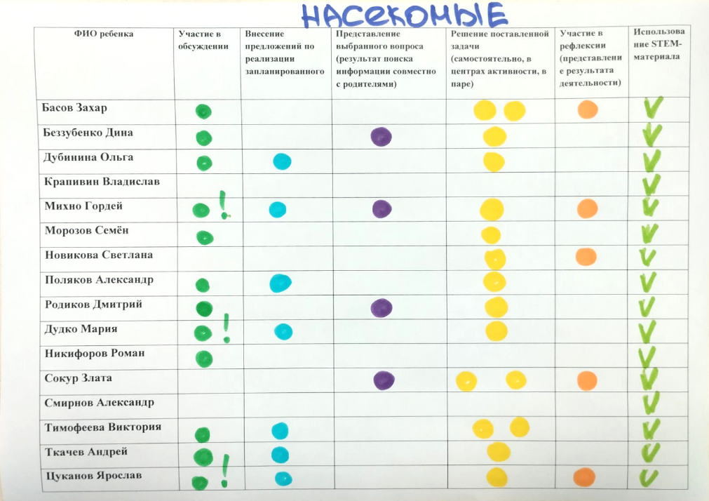
МЕХАНИЗМЫ ПОСТРОЕНИЯ ПРОЦЕССА
«ДОСКА РЕАЛИЗАЦИИ ПРОЕКТА»
УЧАСТИЕ В ОБСУЖДЕНИИ;
ВНЕСЕНИЕ ПРЕДЛОЖЕНИЙ ПО РЕАЛИЗАЦИИ ЗАПЛАНИРОВАННОГО;
ПРЕДСТАВЛЕНИЕ ВЫБРАННОГО ВОПРОСА (РЕЗУЛЬТАТ ПОИСКА ИНФОРМАЦИИ СОВМЕСТНО С РОДИТЕЛЯМИ);
РЕШЕНИЕ ПОСТАВЛЕННОЙ ЗАДАЧИ (САМОСТОЯТЕЛЬНО, В ПАРЕ, В ЦЕНТРЕ АКТИВНОСТИ…);
УЧАСТИЕ В РЕФЛЕКСИИ (ПРЕДСТАВЛЕНИЕ РЕЗУЛЬТАТОВ ДЕЯТЕЛЬНОСТИ);
ИСПОЛЬЗОВАНИЕ STEM-МАТЕРИАЛА

Slide 8
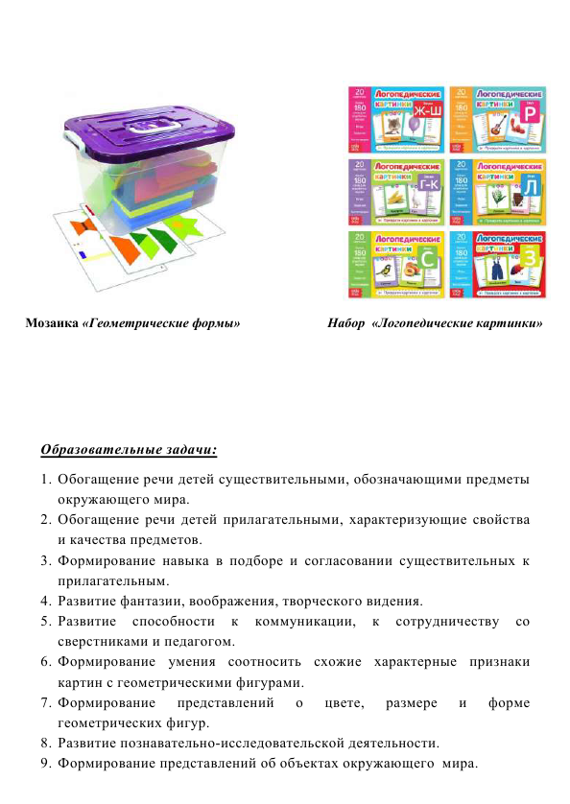
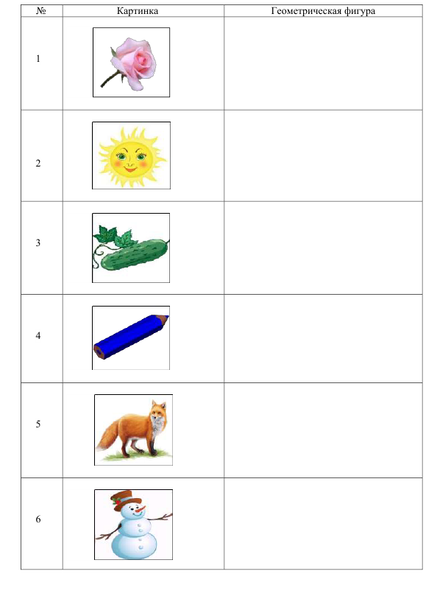
ТЕХНОЛОГИЧЕСКИЕ КАРТЫ
«ПОИГРАЕМ ВМЕСТЕ»
«Я САМ»

Slide 9
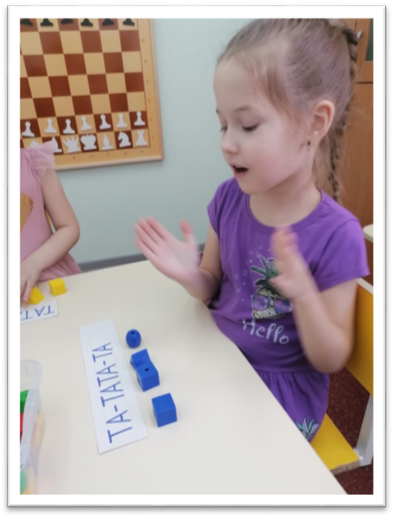
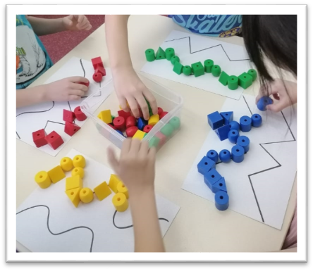
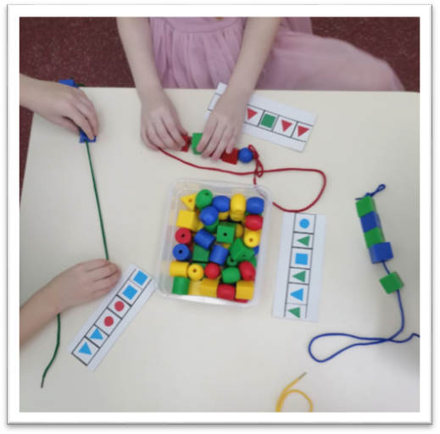
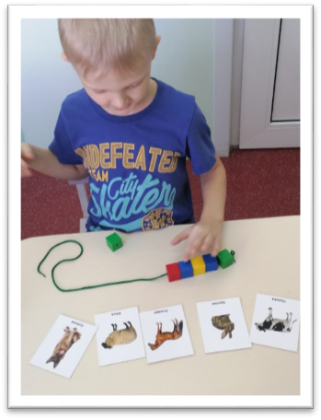
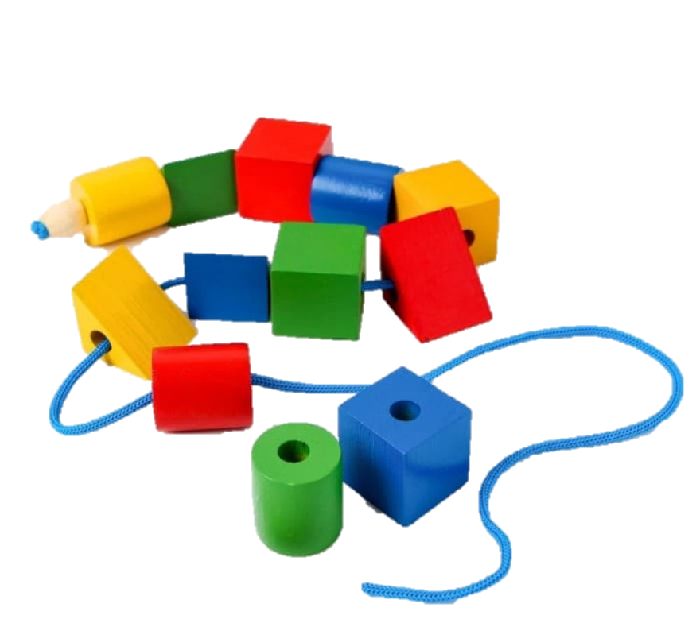
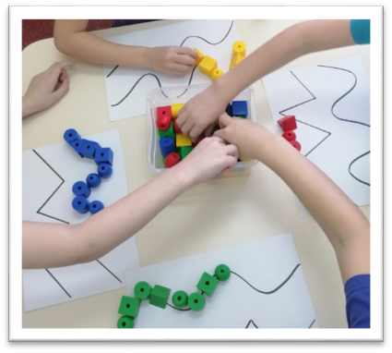
ПРИМЕР НЕСТАНДАРТНОГО ПРИМЕНЕНИЕ STEM- МАТЕРИАЛА
«УМНЫЕ БУСЫ»

Slide 10
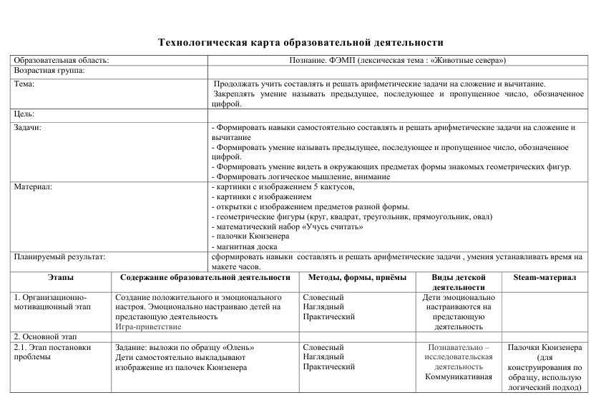
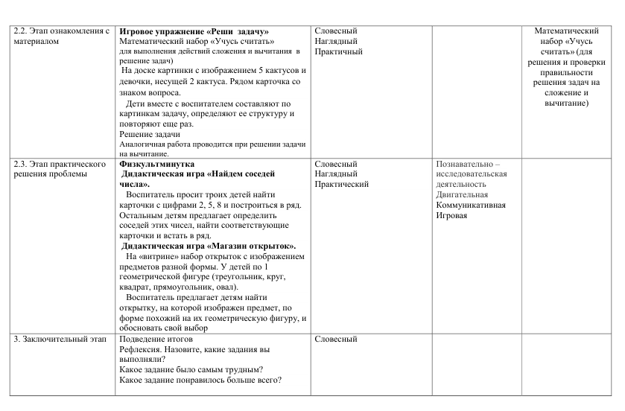
ВЫБОР МЕТОДА РЕШЕНИЯ ОБРАЗОВАТЕЛЬНЫХ ЗАДАЧ
ИЛИ
ЧТО ЗНАЮ? | ЧТО ХОЧУ УЗНАТЬ? | КАК УЗНАТЬ?
СОДЕРЖАНИЕ ТОГО, ЧТО ДЕТИ УЖЕ ЗНАЮТ… | ПЛАН ИЗУЧЕНИЯ ЛЕКСИЧЕСКОЙ ТЕМЫ…. | ИСТОЧНИКИ НОВЫХ ЗНАКНИЙ…

Slide 11
КРИТЕРИИ ФИКСАЦИИ ВКЛЮЧЕНИЯ ДЕТЕЙ В ДЕЯТЕЛЬНОСТЬ
Участие в различных видах деятельности;
Проявление желания и интереса;
Попытки детей к обсуждению, рассуждению, диалогу;
Стремление вносить предложения;
Планирование своей деятельности;
Участие в рефлексии

